Slide 1


III. FANNI O‘QITISHDA ZAMONAVIY YONDASHUVLAR
3.6-modul. O‘quvchilarda adabiyot nazariyasiga oid ko‘nikmalarni rivojlantirish
3-mavzu: Badiiy tasvir vositalarini tahlil qilish metodikasi

Slide 2
REJA:
Badiiy tahlil haqida
Ma’naviy va lafziy sa’atlar
1
2
3
4
Badiiy tasvir vositalari
Amaliy mashg‘ulotlar

Slide 3
Kirish
“Adabiyot o‘qituvchisi badiiy asarlarni tahlil etish yo‘l-yo‘rig‘ini fanniy asoslarda o‘rganmas ekan va har qanday janrdagi asarni tahlil qila olish malakasiga ega bo‘lgan holda o‘quvchilar bilan yuzma-yuz bo‘lmas ekan, adabiy ta’limdan kuzatilgan maqsad amalga oshmaydi”.
Q.Yo‘ldoshev.

Slide 4
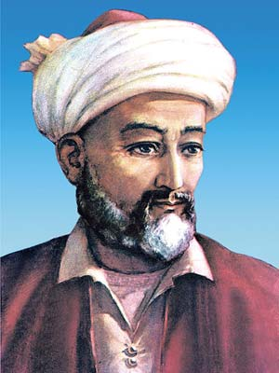
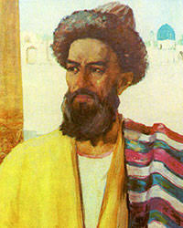
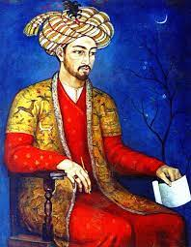
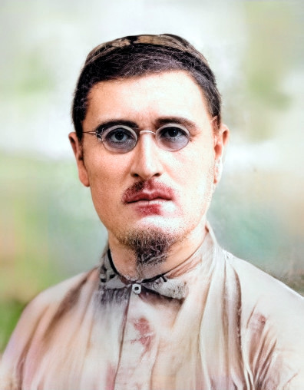
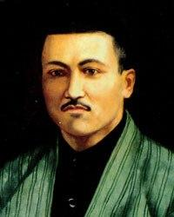
Kirish
sara asarlar
badiiy-estetik latofatni
asl mohiyat
noyob durdonalar
badiiy qimmat
tahlil va talqin

Slide 5
Badiiy tahlil yondashuvlari
Badiiy tahlilda modulli yondashuv
Badiiy tahlilda rasmli yondashuv
(vizual yondashuv)
Badiiy tahlilda timsolli yondashuv

Slide 6
Badiiy tasvir vositalari
Ramz
Majoz
Badiiy asarda tasvirlanayotgan narsani jonli tasvirlash, his-tuyg‘u va kechinmalarni yorqin ifodalashga xizmat qiluvchi vositalarni umumlashtirib, adabiyotshunosligimizda “badiiy tasvir va ifoda vositalari” deb ataymiz.
Timsol
Istiora
O‘xshatish
Metafora
Ko‘chim

Slide 7
Ma’naviy san’atlar
Lafziy san’atlar
Badiiy san’atlar
ma’no teranligi
xushohanglik
ko‘p ma’nolilik
ifodalilik
ta’sirchanlik
so‘z takrori

Slide 8
Ma’naviy san’atlar
Tajohuli orif
Sinekdoxa
Irsoli masal
Intoq
Husni ta’lil
Mubolag‘a
Tanosib
Sifatlash

Slide 9
Lafziy san’atlar
Takrir
Mukarrir
Hojib
Ta’did
Ishtiqoq
Tardi aks
Tasbe
Tarse’

Slide 10

1-2,-3-TOPSHIRIQ
1. She’riy matnni diqqat bilan o‘qing.
2. She’r g‘oyasini izohlang, kalit so‘zlarni belgilang.
3. She’rdagi badiiy san’atlarni aniqlang.
“TTT” usuli. Yuqorida aniqlagan she’riy san’atlar asosida jadvalni to‘ldiring.
Tushuncha | Tahlil | Talqin
“Suratdagi sir” usuli

Slide 11
E’tiboringiz uchun rahmat!

